Slide 2
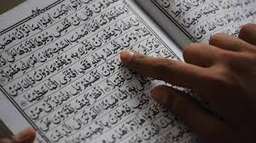

Slide 3
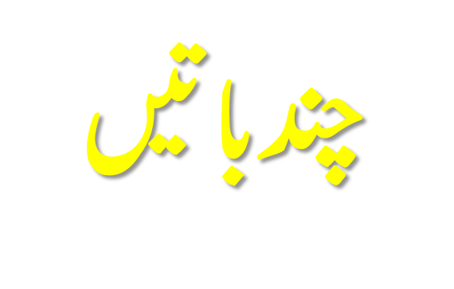

Slide 4
وَ اِنَّهٗ لَتَنْزِيْلُ رَبِّ الْعٰلَمِيْنَؕ۰۰۱۹۲نَزَلَ بِهِ الرُّوْحُ الْاَمِيْنُۙ۰۰۱۹۳عَلٰى قَلْبِكَ لِتَكُوْنَ مِنَ الْمُنْذِرِيْنَ۰۰۱۹۵
یہ ربّ العالمین کی نازل کردہ چیز ہے۔ اسے لے کر تیرے دل پر امانت دار رُوح اُتری ہے تاکہ تُو اُن لوگوں میں شامل ہو جو ﴿خدا کی طرف سے خلقِ خدا کو﴾ متنبّہ کرنے والے ہیں۔
سورۃ الشعراء 192 تا 195
Notes:
اللہ تعاالیٰ فرما رہے ہیں کہ وحی قلب پر اتری ہے ۔۔۔۔۔ انسان روح اور جسم کا مجموعہ ہے روح نکل جائے تو جسم بیکار ہوتا ہے روح کا مقام قلب ے وحی قلب پر نازل ہوئی اس بناء پر قلب کی صفائی قرآن ہی سے ممکن ہے
لِتَكُوْنَ مِنَ الْمُنْذِرِين
یہ مشن ہے اس سے بات کو ابتداء میں سنا دیں لیکن آخر میں دوبارہ اس کی تفصیل بیان کریں ۔
نیت درست رکھیں ۔۔۔۔۔ نیت درست ہونا علیحدہ چیز ہے اور سمت درست ہونا علیحدہ چیز ہے یعنی نیت کی درستگی کیساتھ عمل ضروری ہے
یہی وہ کتاب ہے جو انسان کو اپنے رب اور مالک سے قربت عطا کرنے کا واحد ذریعہ ہے جس نے پیدا کیا وہ کیسا ہے ؟ اس سے تعلق کیسا ہے؟ صرف یہی کتاب بتاتی ہے پوری کتاب اللہ ہی کے ذکر سے بھری ہوئی ہے اللہ کیسا ہے ؟ اس کو کیا پسند ہے ‘ پسند پر چلنے والوں سے دنیا میں کیا سلوک کرتا ہے اور آخرت میں کیا کرے گا ‘ناپسندی کی راہ اختیار کرنے والوں سے دنیا میں کیا سلوک کرتا ہے اور آخرت میں کیا کرے گا ۔۔آپ غور کریں تو قرآن کی کوئی آیت اس کی تعریف سے باہر نہیں ہو گی اس لیے قرآن مجید پر تو زیب النساء کا فارسی میں وہ شعر صادق آتا ہے اس کا ترجمہ ہے: ‘’ میں تو اپنے کلام مٰیں اس طرح چھپا ہوا ہوں ‘ جس طرح کہ پھول کی خوشبو پھول کی پتی میں
چھپی ہوئی ہے جومجھے دیکھنے کا اشتیاق رکھتا ہو وہ مجھے میرے کلا سے دیکھ لے اور تو کوئی چیز دیکھنے کی نہیں ‘’
ہماری نظریں خدا کی ذات کا شعور نہیں کر سکتیں وہ نظروں میں سما نہیں سکتا لیکن اپنا کلام اس نے ہمارے ہاتھ میں تھما دیا ہے وہ کلام غیر مخلوق ہے لیکن کتاب غیر مخلوق نہیں وہ ہمارےہاتھ میں ہے اور اس سے معرفت اور قرب کا واحد ذریعہ ہے ۔۔۔اللہ تعالیٰ نے فرمایا
يَا أَيُّهَا النَّاسُ قَدْ جَاءَتْكُم مَّوْعِظَةٌ مِّن رَّبِّكُمْ وَشِفَاءٌ لِّمَا فِي الصُّدُورِ وَهُدًى وَرَحْمَةٌ لِّلْمُؤْمِنِينَ ﴿٥٧﴾ قُلْ بِفَضْلِ اللَّـهِ وَبِرَحْمَتِهِ فَبِذَٰلِكَ فَلْيَفْرَحُوا هُوَ خَيْرٌ مِّمَّا يَجْمَعُونَ ﴿٥٨﴾ (سورہ یونس)
لوگو! تمہارے پاس تمہارے رب کی طرف سے نصیحت آ گئی ہے یہ وہ چیز ہے جو دلوں کے امراض کی شفا ہے اور جو اسے قبول کر لیں ان کے لیے رہنمائی اور رحمت ہےاے نبیؐ، کہو کہ “یہ اللہ کا فضل اور اس کی مہربانی ہے کہ یہ چیز اس نے بھیجی، اس پر تو لوگوں کو خوشی منانی چاہیے، یہ اُن سب چیزوں سے بہتر ہے جنہیں لوگ سمیٹ رہے ہیں"
ہماری عیدین ہمارے تہوار ہیں ‘ ان مواقع پر اللی نے جشن منانے کا حکم دیا ہے یہ اسی کتاب کی مناسبت سے ہے پہلا اس کتاب کے نزول کے آغازاور دوسرا اس کے اہتمام کی سالگرہ ہے ایک عید ہم اس وقت مناتے ہیں جب کتاب نازل ہوئی تھی اور دوسری تب جب اس نعمت کا اتمام ہوا تھا
الْيَوْمَ أَكْمَلْتُ لَكُمْ دِينَكُمْ وَأَتْمَمْتُ عَلَيْكُمْ نِعْمَتِي وَرَضِيتُ لَكُمُ الْإِسْلَامَ دِينًا ۚ
میں نے تمہارے دین کو تمہارے لیے مکمل کر دیا ہے اور اپنی نعمت تم پر تمام کر دی ہے اور تمہارے لیے اسلام کو تمہارے دین کی حیثیت سے قبول کر لیا ہے (سورۃ المائدہ 3)

Slide 5
الَّذِينَ آتَيْنَاهُمُ الْكِتَابَ يَتْلُونَهُ حَقَّ تِلَاوَتِهِ أُولَـٰئِكَ يُؤْمِنُونَ بِهِ ۗ وَمَن يَكْفُرْ بِهِ فَأُولَـٰئِكَ هُمُ الْخَاسِرُونَ ﴿١٢١﴾
جن لوگوں کو ہم نے کتاب دی ہے، وہ اُسے اس طرح پڑھتے ہیں جیسا کہ پڑھنے کا حق ہے وہ اس پر سچے دل سے ایمان لاتے ہیں اور جواس کے ساتھ کفر کا رویہ اختیار کریں، وہی اصل میں نقصان اٹھانے والے ہیں
سورہ البقرہ آیت 121
Notes:
حق کس طرح ادا ہوتا ہے ؟؟
کسی بھی کام کی احسن طریقے سے ادائیگی کرنے پر کہا جاتا ہے کہ اس نے اس کام کا حق ادا کردیا
قرآن کے پانچ حقوق کون سے ہیں ۔؟؟؟
ایمان لانا
تلاوت کرنا
غو ر و فکر کرنا
عمل کرنا
دوسروں تک پہنچانا
1۔ اس میں پہلی چیز یہ ایمان ہے کہ یہ اللہ کا کلام ہے ایمان کے کچھ مزید عملی تقاضے بھی ہیں جن کے بغیر ایمان ادھورا ہے اس ایمان کے بغیر یہکتاب ہدایت کا کام نہیں کرتی ۔اسی ایمان کے بعد ہی وہ کیفیت پیدا ہوتی ہے جس سے آ دمی اس کتاب کے لیے محنت کرنے کو تیار ہوتا ہے اور جو تعلق ‘شوق اور اضطراب ہونا چاہیئے ‘جو بے چینی ہونی چاہیئے وہ حاصل ہوتی ہے ۔
2۔ دوسری چیز نیت کا اخلاص ہے یہ نیت ہو کہ اللہ سے ہی رہنمائی لینی ہے اللہ سے قریب ہونا ہے اللہ کی معرفت حاصل کرنا ہے کوئی اور نیت قرآن کے بارے میں صحیح نہیں ہو سکتی کوئی اور نیت ہو گی تو وہ گمراہ کر دے گی
3۔ تیسری چیز حمد اور شکر ہے اس لیے کہ جو عظیم الشان خزانہ اور نعمت اللہ تعالیٰ نے ہمارے ہاتھوں میں تھمائی ہے ہمارے سپرد کی ہے ‘ اس پر ہمارا دل حمد اور شکر کے جذبات سے لبریز ہونا چاہیئے ۔
4۔ چوتھی چیز شک نہیں کرنا آغاز اس طرح کیا ہے کہ لاریب فیہ اس بات میں کہ یہ اللہ تعالیٰ کا کلام ہے کوئی شک نہیں ہے جس کو اس کے کلام الہٰی ہونے میں یا اس کی کسی بھی بات میں ذرا بھی شک ہو اس کے لیے یہ کتاب ہدایت نہیں ہے
5۔ پانچویں چیز اطاعت ہے یعنی انسان قرآن کے مطابق اپنے اندر تبدیلی لائے جب اطاعت کرے گا تو اس سے گناہ بھی ہوں گے نافرمانیاں بھی ہوں گی آدمی پھسل بھی جائے گا لیکن پہلے سے خود سپردگی کی کیفیت کہ جو یہ کتاب کہے گی وہ میں کرنے کی کوشش کروں گا آدب تلاوت میں سے ہے یہ کتاب تو شروع سے لے کر آخر تک عمل کوشش اور محنت اور جدو جہد کے لیے آئی ہے یہ کتاب تو آئی ہی اس لیے ہے کہ انسان اس کے پیچھے چلیں اس کو مضبوطی کے پکڑ لیں
6، چھٹی چیز یہ ہے کہ اس کتاب سے فائدہ اٹھانے میں جو خطرات لا حق ہوں ان سے بچنے کے لیے شیطان سے اللہ کی پناہ مانگو ۔
فَإِذَا قَرَأْتَ الْقُرْآنَ فَاسْتَعِذْ بِاللَّـهِ مِنَ الشَّيْطَانِ الرَّجِيمِ ﴿٩٨﴾
پھر جب تم قرآن پڑھنے لگو تو شیطان رجیم سے خدا کی پناہ مانگ لیا کرو (سورہ النحل 98)

Slide 6
Notes:
تلاوت کے لفظ سے یہ بات ذہن میں اتی ہے کہ ہم سپارہ یا قرآن اٹھائیں اور پڑھیں یا نماز میں کھڑے ہو کر تلاوت کریں لیکن تلاوت کا لفظ عربی زبان میں جس مادے سے نکلا ہے ، ت،ل،و اس کے معنی ہیں پیچھے آنا۔ ایک کے بعد دوسرے لفظ کا آنا بھی پڑھنے کا عمل ہے لیکن دراصل اس کے معنی یہ ہیں کہ دل اور دماغ اس کے پیچھے چلیں زندگی اسکے پیچھے چلے قرآن ہی امام ہو ، نور ہو، ہدایت ہو، رہنما ہو، انسان پڑھے تو اس کا دل اسکے اندر جذب ہو جائے زندگی کا کوئی گوشہ کوئی پہلو تلاوت کے اثر سے خالی نہ رہے
تلاوت کے معنی پیچھے پیچھے آنا یعنی
قرآن کہےاپنی نظریں نیچی رکھو تو نظریں جھک جائیں
قرآں کہے یہ تمہارے نا محرم یہی تو ان کے ساتھ میرا معاملہ بدل جائے
قرآن کہے تو والدین کو اف نہ کرو تو۔۔۔۔۔۔۔۔۔۔۔۔
قرآن کہے رشتے داروں کے حقوق دو تو۔۔۔۔۔۔۔
حدیث ِ نبوی ﷺ ہے کہ
‘’ قرآن کی تلاوت اس طرح کرو کہ جو کچھ وہ منع کرتا ہے اس سے رک جاؤ اگر تمہاری تلاوت تمہیں اس
قابل نہ بنائے کہ تم اس سے رک سکو تو تم نے حقیقی معنی میں تلاوت کی ہی نہیں ‘’
قرآن میں حلال بتائے گئے ہیں۔۔۔۔۔۔۔۔ ان کی پیروی کرو
حرام بتائے گئے ۔۔۔۔۔۔۔۔۔۔۔۔۔۔۔۔۔۔۔۔۔۔۔۔۔۔۔۔۔۔ان سے بچو
محکمات ہیں ۔۔۔۔۔۔۔۔۔۔۔۔۔۔۔۔۔۔۔۔۔۔۔۔۔۔۔۔۔۔۔۔۔ان پر عمل کرو
متشا بہات ہیں ۔۔۔۔۔۔۔۔۔۔۔۔۔۔۔۔۔۔۔۔۔۔۔۔۔۔۔۔ ان پر ایمان لاؤ
امثال ہیں ۔۔۔۔۔۔۔۔۔۔۔۔۔۔۔۔۔۔۔۔۔۔۔۔۔۔۔۔۔۔۔۔۔۔۔۔ زن سے عبرت پکڑو

Slide 7
Notes:
کیا قرآن مجید بدل گیا ہے ؟ قرآن مجید نے اپنی تاثیر کھو دی ہے ؟
یا اس کے سننے اور ماننے والوں نے اسکوکھو دیا ہے ؟؟؟
قرآن تو نہیںبدل سکتا اور نہ ہی اپنی تاثیرر کھو سکتا ہے اس لیے کہ اس کا یہ دعویٰ ہے کہ یہ ہر زمانے کے لئے ہے تو جب کوئی دوسری کتاب نہیں آنے والی اور یہ ہی آخری کلام اور کتاب ہے تو اس کے اثرات بھی وہی رہنے چاہیئے جو آج سے 15 سو سال پہلے ہوا کرتے تھے اگر آج اثرات نہیں ہو رہے تو ہم غور کریں کہ اثرات کیوں نہیں ہو رہے ؟ بنیادی وجہ کیا ہے ؟ جب کہ دل کی برف پگھلانے اور موت کی یاد دہانی کا ذریعہ قرآن ہے

Slide 8
Notes:
سورہ یونس کی آیت کے مطابق اتنی بڑی نعمت ہے جس پر ہم کو خوشیاں منانی چاہئے
رشک کرنے والی نعمت جو تلاوت میں مشکل اٹھائے اس کو دگنا ثواب
رحمت کا باعث ۔۔۔۔ اللہ کی رحمتیں سمیٹنے کے لئے قرآن کو سمجھنا لازمی ہے
قرآن کو پڑھنے کے مقاصد
ثواب
شفاء ( ہم شفاء کے لئے بھی پڑ ھتے ہیں )
برکت ( برکت نیا گھر ،دکان نیا کام کے لئے پڑھتے ہیں )
بلند ترین مقصد (ہدایت )
ہدایت کے لئے پڑھیں گے تو تینوں مقاصد انشا اللہ مل جائیں گے جتنا زیادہ رحمان کی رحمانیت پر یقین ہوگا اتنا زیادہ انسان فخر محسوس کرے گا

Slide 9
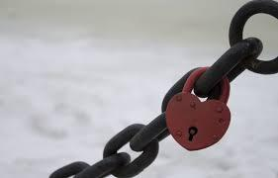
Notes:
قرآن پر تدبر یعنی غور و فکر کی دعوت دی جا رہی ہے یعنی قرآن پڑھیں تو اس پر غور بھی کریں ساتھ ہی دلوں کو بھی شامل کیا گیا ہے
ہمیں تلاوت قرآن کی برکتیں اور مسرتیں اس وقت حاصل ہوں گی جب ہم اس کام میں اپنے دل کو شامل کریں گے ۔

Slide 10
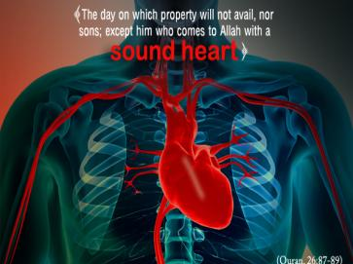
قلب کیا ہے؟
صرف ایک عضو نہیں جو خون پمپ کرتا ہے
بلکہ ہمارے احساسات ،جذبات محرکات ،
تمنا ؤ ں ،آرزؤوں ،توجہات کا مرکز ہے
ہمیں تلاوت قرآن کی برکتیں اور مسرتیں حاصل ہوں گی
جب ہم اس کام میں اپنے دل کو شامل کریں گے

Slide 11
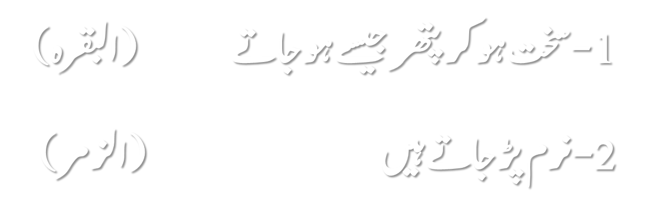
Notes:
تلاوت کے عمل سے یہ اثرات ہونے چاہیئں جب زبان الفاظ پڑھے تو آنکھیں بہنے لگیں ، جسم کے رونگٹے کھڑے ہو جائیں دل کانپ اٹھے عمل بدل جائے سوب میں تبدیلی آ جائے تو اس طرح کی تلاوت کے نتیجے میں دلوں میں تبدیلی آتی ہے
سورہ الانفال میں ہے کہ جب اللہ کا ذکر کیاجائے تو دل کانپ اٹھتے ہیں جب کلام پڑھا جاتا ہے تو ایمان بڑھتا ہوا محسوس ہوتا ہے سورہ المائدہ میں ہے کہ جب وہ کلام سنتے ہیں تو ان کی آنکھوں میں آنسو آجاتے ہیں سورہ زمر میں ہے کہ جب قرآن پڑھتے ہیں تو جسم کے رونگٹے کھڑے ہو جاتے ہیں ، کھالیں پڑ جاتی ہیں
سورہ اسراء مین ہے کہ جب لوگ اسکو پڑھتے ہیں تو روتے ہوئے سجدوں میں گر جاتے ہیں اور ان کے خشوع میں اضافہ ہوت اہے اور سورہ مریم 58 کے آخری لائن میں بھی اسی طرح کی آیت ہے

Slide 12
إِنَّمَا الْمُؤْمِنُونَ الَّذِينَ إِذَا ذُكِرَ اللَّـهُ وَجِلَتْ قُلُوبُهُمْ وَإِذَا تُلِيَتْ عَلَيْهِمْ آيَاتُهُ زَادَتْهُمْ إِيمَانًا وَعَلَىٰ رَبِّهِمْ يَتَوَكَّلُونَ ﴿٢﴾
سچّے اہل ایمان تو وہ لوگ ہیں جن کے دل اللہ کا ذکر سُن کر لرز جاتے ہیں اور جب اللہ کی آیات ان کے سامنے پڑھی جاتی ہیں تو ان کا ایمان بڑھ جاتا ہے اور وہ اپنے رب پر اعتماد رکھتے ہیں
سورة الأنفال2

Slide 13
ثُمَّ تَلِينُ جُلُودُهُمْ وَقُلُوبُهُمْ إِلَىٰ ذِكْرِ اللَّـهِ ۚ ذَٰلِكَ هُدَى اللَّـهِ يَهْدِي بِهِ مَن يَشَاءُ ۚ وَمَن يُضْلِلِ اللَّـهُ فَمَا لَهُ مِنْ هَادٍ ﴿٢٣﴾
اُن لوگوں کے رونگٹے کھڑے ہو جاتے ہیں جو اپنے رب سے ڈرنے والے ہیں، اور پھر ان کے جسم اور ان کے دل نرم ہو کر اللہ کے ذکر کی طرف راغب ہو جاتے ہیں یہ اللہ کی ہدایت ہے جس سے وہ راہ راست پر لے آتا ہے جسے چاہتا ہے اور جسے اللہ ہی ہدایت نہ دے اس کے لیے پھر کوئی ہادی نہیں ہے
سورۃ الزمر

Slide 15
1-حق کا پتہ چل جاتا ہے ۔
2-ہم اسے مان لیتے ہیں ۔
3-پھر یہ ہمیں یاد ہوجاتا ہے ۔
4- آہستہ آہستہ ہمارے اندر جذب ہوجاتا ہے ، دل کی گہرائی میں بس جاتا ہے
5-ہماری شخصیت کا اورہمارے عمل وقول کا حصہ بن جاتا ہے
6- دنیا کو نظر آنے لگتا ہے کہ ہمارا قرآن سے تعلق ہے

Slide 16
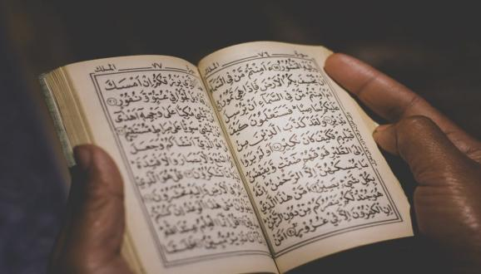
شعوری طور پر قرآن پڑھنے کے لئے ہم کیا کریں ؟
خود اپنے آپ کو اس طرف متوجہ کریں کہ قرآن مجھے اس طرح پڑھناہے جس طرح اللہ چاہتا ہے
اللہ کس طرح چاہتا ہے یہ قرآن بتاتا ہے

Slide 17
Notes:
یہ احساس ہو کہ جو بھی کہا جا رہا ہے اس کا ہر لفظ میرے لیے ہے اگر اہل ایمان سے خطاب ہو رہاہے تو بھی اور اگر منافقین سے ہو رہا ہے یا کافروں سے ہو رہا ہے تو بھی ہمارے لیے ہے کہ ہم ایسے نہ بنیں۔ گویا ہر لفظ میرے لیے ہے اگر ایک ایک حصہ کو کاٹ کر الگ کرنا شروع کر دیا کہ یہ مہاجرین کے لیے ہے میں تو مہاجر نہیں ہوں یہ یہودیوں کے لیے ہے میں تو یہودی نہیں ہوں تو ساری کتاب کا ستیاناس ہو جائے گا یہ سمجھنا چاہیئے کتاب ہر لفظ میرے لیے ہے

Slide 18
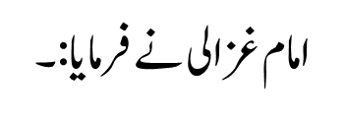
”ایک شخص نے کہا میں نے قرآن پاک کی تلاوت کی مگر مٹھاس نہیں پائی
پھر میں نے اس طرح پڑ ھاکہ جیسے رسول اللہ ﷺصحابہ کو سنا رہے ہیں ۔
پھر میں ایک قدم اور آگے بڑھا اور قرآن کو اس طرح پڑھا
جیسے میں اسے جبرئیل ؑسے سن رہا ہوں پھر اللہ نے مجھے ایک قدم اور آگے بڑھایا
میں نے اس طرح اس کی تلاوت کی
جیسے کہ میں خود بولنے والے (اللہ) سے سن رہا ہوں ‘‘
Notes:
یہ احساس ہو کہ جو بھی کہا جا رہا ہے اس کا ہر لفظ میرے لیے ہے اگر اہل ایمان سے خطاب ہو رہاہے تو بھی اور اگر منافقین سے ہو رہا ہے یا کافروں سے ہو رہا ہے تو بھی ہمارے لیے ہے کہ ہم ایسے نہ بنیں گویا ہر لفظ میرے لیے ہے اگر ایک ایک حصت کو کاٹ کر الگ کرنا شروع کر دیا کہ یہ مہاجرین کے لیے ہے میں تو مہاجر نہیں ہوں یہ یہودیوں کے لیے ہے میں تو یہودی نہیں ہوں تو ساری کتاب کا ستیاناس ہو جائے گا یہ سمجھنا چاہیئے کتاب ہر لفظ میرے لیے ہے

Slide 19
جب میں تلاوت کرتی ہوں تو اللہ سے بات چیت کررہی ہوں اللہ تعالیٰ میرے سوالوں کا جواب دے رہے ہیں
میں نے نماز کو اپنے اور اپنے بندے کے
درمیان تقسیم کررہا ہے نصف میرے لئے
اور نصف اس کے لئے میرا بندہ وہ پائے گا
جو وہ مانگے گا

Slide 21
Notes:
جب کلام پڑھا جاتا ہے اور ہم سنتے ہیں کہ کوئی بات ہم سے کہی جا رہی ہے کوئی ہم سے مکالمہ کر رہا ہے اور کہہ رہا ہے کہ
‘’اے میرے بندے ‘اے میری بندی اس کو سنو جب ہم سے کہا جا رہا ہے تو پھر اس کا جواب بھی دیا جان اچاہیئے کوئی گونگا یا بہر اہو گا تو جواب نہ دے گا یا اندھا ہو گا جسے دکھائی نہ دے گا قرآن نے خود کہا ہے کہ یہ لوگ اندھوں اور بہروں کی طرح قرآن سے گزر سے جاتے ہیں ان پر اس کا کوئی اثر نہیں ہوتا لیکن گوشت پوست کے انسان سے اس کا محبوب ، اس کا رب ، اس کا مالک کلا م کر رہا ہو اور اس کو کوئی جواب اس کی طرف سے نہ ہو یہ بڑی عجیب بات ہے ۔

Slide 22
ہمارا دل قرآن پاک کا جواب دے

Slide 23
زبان سے جواب دیں
زبان سے وہ کلمات ادا کریں جو خوشی ،غم ،شکر ،محبت ،خوف کے وقت بولے جاتے ہیں
حضرت حذیفہؒ بیان کرتے ہیں
ایک رات میں نے رسول اللہ ؐ کے پیچھے نماز پڑھی جب آیت میں اللہ کی رحمت کا ذکر آتا آپؐ اس کو طلب کرتے اللہ کے عذاب کا ذکر آتا آپؐ پناہ مانگتے اللہ کی شان کا ذکر آتا آپؐ اس کی عظمت بیان کرتے (سبحان اللہ کہہ کر ) (مسلم)
Notes:
دل کا جواب یہ ہے کہ اس پر وہی کیفیت طاری ہو جائے جو کیفیت اس کلام کے اندر موجود ہے زبان کا جواب یہ ہے کہ آیات سننے کے بعد ان کا جواب دیا جائے بہت ساری آیات پر تو نبی کریم ﷺ نے خود تعلیم دی ہے کہ جب وہ آیات پڑھی جائیں تو ان کا جواب دیا جائے اگر پڑھی جائے
أَلَيْسَ اللَّـهُ بِأَحْكَمِ الْحَاكِمِينَ ﴿٨﴾ کیا اللہ سب حاکموں سے بڑا حاکم نہیں ہے؟ (سورہ التین)
فَبِأَيِّ آلَاءِ رَبِّكُمَا تُكَذِّبَانِ تم اپنے رب کے کن کن عجائب قدرت کو جھٹلاؤ گے؟(سورہ الرحمٰن)
قَالُوا: لَا بِشَيْءٍ مِنْ نِعَمِكَ رَبَّنَا نُكَذِّبُ فَلَكَ الْحَمْد
یہ پہلو تو آیات ا جواب دینے کا ہے لیکن جن صحابہ  نے رات کی نماز میں نبی کریم ؐ کے ساتھ شرکت کی ہے وہ بیان کرتے ہیں کہ آپ ؐ کی تلاوت قرآن کا انداز یہ تھا کہ اگر کہیں اللہ تعالیٰ کی صفات کا ذکر آتا تو آپؐ سبحان اللہ کہتے ‘ کہیں اللہ تعالیٰ کے انعامات کا ذکر آتا تو الحمد اللہ فرماتے کہیں اس کی نعمتوں کا ذکر آتا تو آپ ؐ رک کر اس کا سوال فرماتے اور اس کو مانگتے اور کہیں اس کے عذاب کا ذکر آتا تو آپ ؐ اس پر پناہ مانگتے آپ ؐ ہر چیز کا فوراً جواب زبان سے دیا کرتے
تلاوت آیات ہر آنکھیں بھی جواب دیتی ہیں اس کلام کی عزمت کا احساس ہو تو دل نرم پڑتا ہےتو آنکھوں میں نمی آ جاتی ہے اس لہے حدیث ہے کہ قرآن پڑھو تو روؤ ، رو نہ سکو تو رونے کی کوشش کرو اور ہو سکے تو اس کیفیت کو طاری کرو
کچھ آیات کے جوابات ہمیں سکھائے گئے ہیں وہی جواب دینے چاہیئں مثلاً سورہ التین کی آخری آیت کا جواب بلیٰ وانا علیٰ ذالک من الشہدٖین

Slide 26
ظاہری انداز کیسا ہو
٭ اندر کے احساسات کا لازمی اثر ظاہرپر بھی ہونا چاہیئے
٭اس طرح مؤدّب ہو کر بیٹھیں جیسے استاد کے سامنے بیٹھے ہیں ۔
٭قرآن کو ترتیل سے پڑھیں ،سکون سے،نپے تلے لہجے میں، غوروفکر کے ساتھ دل زبان اعضاء سب شامل ہوں۔
٭جس حد تک ممکن ہو اپنے آپ کو پاک رکھیں ”جسم، لباس ،جگہ کی صفائی کے علاوہ نیت اور ارادے کی پاکیزگی قلب کی پاکیزگی ،گناہوں سے پاکی بھی ۔

Slide 27
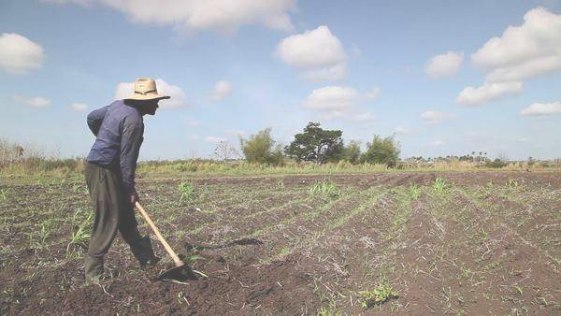
کسان کسی زمین کو زرخیز سمجھ کر بیج ڈالے اور بارش بھی برسے
لیکن وہ فصل برگ و بار نہ لائے تو کسان کیا کرے گا ۔
کیا اگلی مرتبہ بھی وہاں بیج ڈالے گا؟
وہ سوچے گا کہ زمین بنجر ہے کوئی دوسری زمین تلاش کرتا ہوں۔
اگر ہمارے دل کی زمین برفیلی نہیں ہے تو قرآن نے ضرور اس پر احسن عمل کے بیج ڈالے ہوں گے جو برگ و بار بھی لائیں گے۔
Notes:
قرآن وہ کتاب ہے جو خیر اور شر کی کش مکش میں سہارا ہے ، ہتھیار ہے ، پناہ گاہ ہے ، محفوظ اور سیدھا راستہ ہے یہ وہ کتاب ہے جب زندگی میں حوصلے ٹونٹنے لگیں ہمتیں پست ہوں خوف گھیر لے تو آگے بڑھ کر سہارا دیتی ہے اندھیروں کو کاٹ کے رکھ دیتی ہے مگر یہ اس صورت میں ہوتا ہے انسان قرآن کو لے کر وہ کام کرے جس کے لئے قرآن نازل کیا گیا ہے یعنی قرآن عملی شکل میں نافذ کرنے کا کام اگر یہ کام نہ کیا جائے تو صرف تلاوت نجات نہیں دلا سکتی
ہم اپنی زندگی کو اب قرآن کے زاویے سے ہی دیکھیں گے
اپنی نیت درست رکھیں گے
انی وجھت وجھی ۔۔۔۔۔

Slide 28
وَقَالَ الرَّ‌سُولُ يَا رَ‌بِّ إِنَّ قَوْمِي اتَّخَذُوا هَـٰذَا الْقُرْ‌آنَ مَهْجُورً‌ا ﴿٣٠﴾
اور رسول کہے گا کہ "اے میرے رب، میری قوم کے لوگوں نے اس قرآن کو نشانہ تضحیک بنا لیا تھا“
سورة الفرقان 30

Slide 29
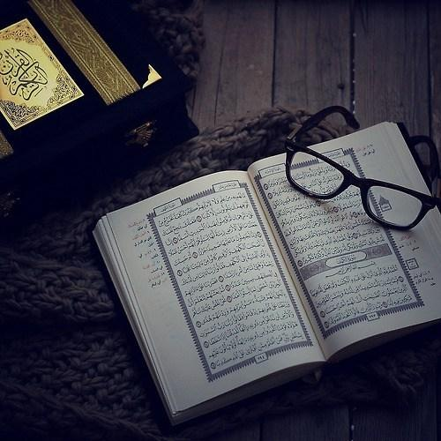
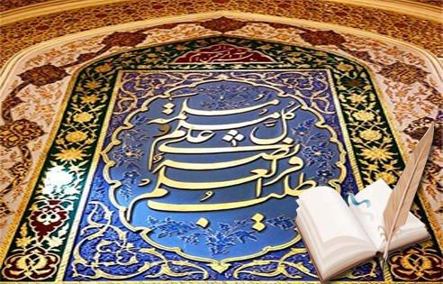

Slide 30
اِقْرَاْ بِاسْمِ رَبِّكَ الَّذِيْ خَلَقَۚ۰۰۱خَلَقَ الْاِنْسَانَ مِنْ عَلَقٍۚ۰۰۲اِقْرَاْ وَ رَبُّكَ الْاَكْرَمُۙ۰۰۳الَّذِيْ عَلَّمَ بِالْقَلَمِۙ۰۰۴عَلَّمَ الْاِنْسَانَ مَا لَمْ يَعْلَمْؕ۰۰۵
پڑھو﴿اے نبی ؐ ﴾ اپنے ربّ کے نام کے ساتھ جس نے پیدا کیا، جمے ہوئے خون کے ایک لوتھڑے سے انسان کی تخلیق کی۔ پڑھو، اور تمہارا ربّ بڑا کریم ہے جس نے قلم کے ذریعہ سے علم سکھایا،
انسان کو وہ علم دیا جسے وہ نہ جانتا تھا۔
سورۃ العلق 1 تا 5
Notes:
پڑھو (اے نبیؐ) اپنے رب کے نام کے ساتھ جس نے پیدا کیا (1) جمے ہوئے خون کے ایک لوتھڑے سے انسان کی تخلیق کی (2) پڑھو، اور تمہارا رب بڑا کریم ہے (3) جس نے قلم کے ذریعہ سے علم سکھایا (4) انسان کو وہ علم دیا جسے وہ نہ جانتا تھا (5)
رب انسان پڑھنا قلم کے ذریعے
ان 4 باتوں کا باہم تعلق یہ ہے
اللہ رب ہے خالق ہے
علم کے حصول کا واحد مقصود رب کی پہچان اور مخلوق کا خالق سے تعلق بنانا ہے ۔
رب نے وہ علم دیا جو انسان نہیں جانتا تھا یعنی کائنات میں اپنی حیثیت
اِنِّیۡ جَاعِلٌ فِی الۡاَرۡضِ خَلِیۡفَۃ
میں زمین میں ایک خلیفہ بنانے والا ہوں
اللہ خالق اوررب ہے اور انسان خلیفتہ الارض ہے
علماء کہتے ہیں کہ اصل علم” وحی الٰہی “یعنی قرآن کا علم ہے اور اس کی تفصیل کے لئے احادیث اور فقہ کا علم ہے یہ دراصل علوم عالیہ ہیں اس کے علاوہ باقی فنوں ہیں

Slide 31
حصول ِ علم کا مقصو د
اللہ کی معرفت اور قرب کا حصول
اللہ کے احکامات کی روشنی میں صالح کردار کی تعمیر
خلیفۃ الارض کی تیاری
اقامت دین
Notes:
جو لوگ یہ جان لیں کہ ان چار مقاصد کے حصول کے لئے ان کو وجود بخشا گیا ہے ان کی تخلیق کی گئی ہے وہ اپنی ذمہ داری کی ادائیگی کی فکر کرتے ہیں ، حصول علم کا مقصود واضح ہو جانے کے بعد ہمارا فرض ہے کہ علم کے ذریعے یہ 3 چیزیں اپنے اندر پیدا کریں
اللہ کی معرفت پیدا کریں اس کا قرب حاصل کریں
اللہ کے احکامات کی روشنی میں اپنا کردار صالح بنائیں ۔
جو رول ہمیں دیا گیا ہے اس رول کو ادا کریں یعنی " خلیفۃ الارض"
س۔ خلیفہ کا کیا کام ہوتا ہے ؟؟
یہ جاننا دراصل علم ہے اور یہ علم قرآن اور احادیث سے ملے گا
قرآن جس نظام کی بات کرتا ہے اس نظام کو قائم کرنا خلیفۃ الارض کی ذمہ داری ہے
قرآن میں ہمیں کون کون سے نظام ملتے ہیں
نظام ِ عدل
نظام ِ صلوٰۃ
نظام معشیت
نظام معاشرت
نظام حکومت
ان سب کو قائم کرنا خلیفۃ الارض یعنی "مسلمان " کی ذمہ داری ہے
اپنی تیاری اس طرح کریں کہ فرائض سے آگاہی ہو علمی اور فکری تیاری ہو اور اس کےساتھ عملی جدوجہد میں شامل ہو جائیں

Slide 32
ہر وہ علم جو اللہ کی معرفت کا ذریعہ بن جائے علم نا فع ہے
’’ اس علم سے اللہ کی پناہ مانگو جو نفع نہ دے ‘‘
(حدیث ابن ماجہ)
Notes:
نبی کریم ﷺ نے فرمایا :
الحدیث "تعوذ و باللہ مِن علمہِِ لَّا ینفَعُ"
" اس علم سے پناہ مانگو جو نفع نہ دے " ابن ماجہ
حضرت عمرؓ نے حضرت کعبؓ دریافت کیا اہل علم کون ہیں ؟
فرمایا جو اپنے علم کے مطابق عمل کریں
حضرت عبداللہ بن مسعود ؓ فرماتے ہیں "احادیث یاد کر لینا علم نہیں ، علم تو خدا خوفی کا نام ہے ۔"
فیضل بن عیاض ؓ کہتے ہیں علم کے حصول کے لئے
خاموش رہنا سیکھیں
توجہ سے سنیں
جو سنیں اسے یاد رکھیں
جو علم ہو جائے اس پر عمل کریں
اور اس کو آگے پہنچا ئیں

Slide 33
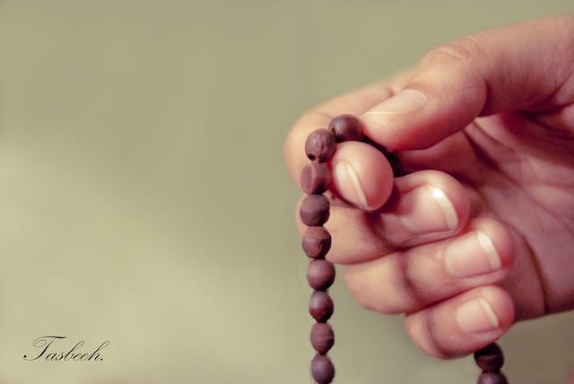
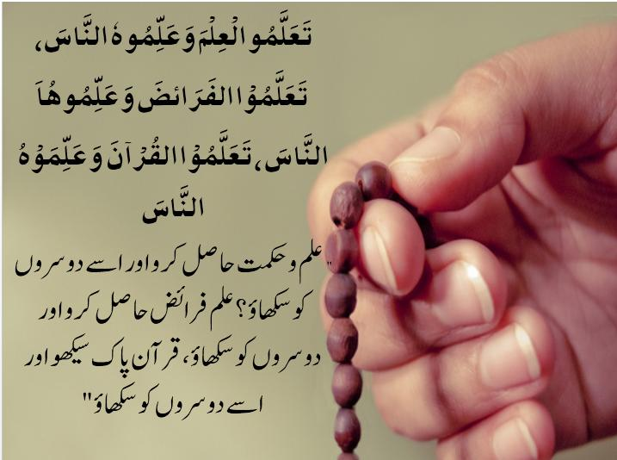
تَعَلَّمُو الْعِلْمَ وَعَلِّمُو ہٗ النَّا سَ،
تَعَلَّمُوْا الفَرَائضَ وَ عَلِّمُو ھُاَ
النَّا سَ ، تَعَلَّمُوْا القُرْآنَ وَ عَلِّمَوْہُ النَّاسَ
" علم و حکمت حاصل کرو اور اسے دوسروں کو سکھاؤ؟ علم فرائض حاصل کرو اور دوسروں کو سکھاؤ ،قرآن پاک سیکھو اور اسے دوسروں کو سکھاؤ"

Slide 35
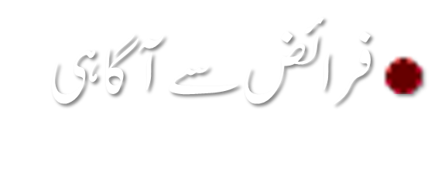
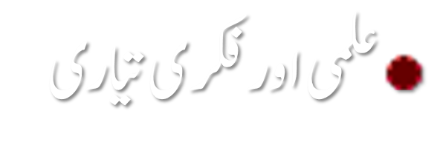
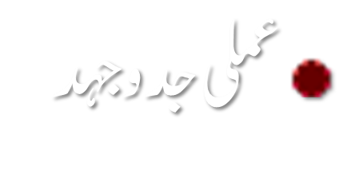
Notes:
:دین کا کام ناقص علم اور محدود معلومات اور حالات سے بے خبر ی کے ساتھ نہیں ہو سکتا قرآن کا علم ،علمی اور فکری تیاری ضروری ہے ساتھ ہی غیر اسلام کا علم بھی ہو ۔
:اصلاح ذات کے ساتھ اصلاح امت کے کام کو بھی اپنی ذاتی ذمہ داری سمجھنا ۔معاشرے کو اسلامی بنیادوں پر قائم کرنے کی عملی جدوجہد کی اہم معاشرتی ذمہ داری کو قبول کرنا اور اس راستے میں جو تکالیف آئیں ان کو خندہ پیشانی سے قبول کرنا ایک مسلمان پر فرض ہے
مسلمان جب تک اس ذمہ داری سے آگاہ ر ہے ،دنیا کو فتح کرتے رہے جو علاقے انہوں نے فتح کئے وہاں جو علوم تھے ان کے صحیح اور صالح حصے کو اپنایا اور اس میں اضافہ کیا گہرائی اور وسعت دی، اسلامی رنگ دیا دنیا کے جس ملک میں گئے ان علوم کی اشاعت کی اور تمام دنیا نے مسلمانوں کے علم سے فائدہ اٹھایا۔ انسانیت کو ایسے طریقے اقدار اور اصول دئے جو دنیا نے پہلے نہیں دیکھے تھے۔
مغربی مفکر بریفالت کہتا ہے کہ "اسلام نے جو کچھ دنیا کو دیا اس میں سب سے قیمتی چیز علم ہے "مسلمانوں نے جب تک وحی الہی کی روشنی میں اپنے علوم کو اخذ کیا وہ دنیا کی قیادت کے منصب پر فائز رہے اور جب وحی الہی کو چھوڑ دیا تو جمود اور پستی کا شکار ہوئے ۔
آج ہماری عقلی قوتیں بھی جمود کا شکار ہیں ۔کیونکہ ہم تقلید کرتے ہیں اجتہاد نہیں کرتے ،روایت سے کام لیتے ہیں تجدید نہیں کرتے ،
نقل کرتے ہیں ایجاد نہیں کرتے ،حفظ کر کے رٹہ لگاتے ہیں تفکر اور تدبر نہیں کرتے ،نقل کرتے ہیں ایجاد نہیں کرتے ۔ دوسروں کے افکار کو نافذ کرتے ہیں خود نہیں سوچتے ۔مغربی مفکرین سے خیالات مستعار لیتے ہیں ۔
یہ صورت حال نہ صرف ہمارے روایتی علوم تک محدود ہے بلکہ علوم طبیعیات اور ریا ضیات تک یہی کیفیت ہے ۔ہماری بے بسی کی بڑی مثال یہ ہے اہل مغرب اپنی فکر کو استعمال کرتے ہیں اور ہمارے لئے اختراعات و ایجادات کرتے ہیں !
ہمارے لئے اس سے بڑھ کر اور کیا عار ہوسکتی ہے کہ بیس اسلامی ممالک کے اندر تمام سائنسی علوم غیر ملکی اجنبی زبان میں پڑھائے جاتے ہیں ،یہ ممالک اپنی عاجزی اور بے بضاعتی کا برملا اعتراف یوں کرتے ہیں کہ ہم اپنی زبان (عربی ،اردو وغیرہ ) میں نہیں پڑھا سکتے ۔دوسری طرف اسرائیل کو دیکھیں جو واحد ملک ہے (جس کا کوئی واضح نقشہ بھی نظر نہیں آتا )اور صرف دو تین ملین آبادی کا ملک لیکن پھر بھی اپنے باشندے کو عبرانی زبان میں تمام علوم پڑھاتا ہے !!
انسانی علوم کا تعلق کسی قوم کے عقائد ،روایات اور ثقافت سے ہوتا ہے جن سے ان قوم کے نظریات کی عکاسی ہوتی ہے لیکن اس کے باوجود ہم یہ تمام علوم مغرب سے جوں کے توں حرف بہ حرف نقل کرتے رہے ہیں اور جس مکتب فکر نے جس انداز میں ان نظریات کو ڈھالا ہوتا ہے اسی پیرائے میں ہم قبول کرلیتے ہیں ۔مغرب سے درآمد شدہ یہ علوم اسی درخت کی شاخیں ہیں جس پر مادیت کا رنگ چڑھا ہوا ہے اور اسے قرآن حتیٰ کہ تورات و انجیل نے شجر ملعونہ سے موسوم کیا ہے ۔اس تقلیدی عقل کی روشنی میں ہمارے تمام نظام ہائے تعلیم پرورش پا رہے ہیں ۔ہمارے تعلیمی نظام ملازم تو تیار کرتے ہیں لیکن علماء یا سائنسدان نہیں ۔
جبکہ اللہ تعالیٰ نے قرآن کو حسی معجزے کے بجائے عقلی اور ادبی معجزے کی شکل میں پیش کرنا پسند کیا ۔کیونکہ دین میں عقل و فہم کی شان کو بلند کرنا مقصود تھا قرآن مجید میں اللہ تعالیٰ نے بے وقوفوں اور بے عقلوں کو خطاب کرنے کے بجائے او لی النھی
(عقل مند )اور اولی ا لا لباب (عقل مند )کو ہی خطاب کیا ہے ۔اللہ تعالیٰ نے جب مسلمان نوں کے لئے مشرکین و یہود اور دوسرے دشمنوں کے مقابلے فتح پانے کا ذکر کیا تو بتایا کہ فتح حاصل کرنے کا سبب یہ ہے کہ تمھارے دشمن ایسی قوم ہے جو "قُو م لا یعقلون " اور "قوم لا یفقھون " ہیں ۔
معلوم ہوا کہ مسلمان ،قوم "قُو م یعقلون " اور "قوم یفقھون "ہوتے ہیں یعنی ایسی قوم جو عقل و فہم سے کام لیتے ہیں اس کے مقابلے میں کافرون و مشرکون و یہودیون ایسی قومیں ہیں جو عقل و فہم سے کام نہیں لیتیں ۔مگر آج صورت حال با لکل مختلف ہے ۔آج مسلمان اپنا وہ وصف پیش کر رہے ہیں جو کبھی مشرک اور کافر پیش کرتے تھے ۔آج کے مسلمان قوم
لا یعقلون اور قوم لا یفقھون کی تصویر بنے ہوئے نظر آتے ہیں ۔

Slide 36
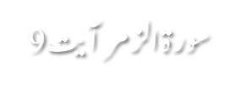

Slide 37
جزاک اللہ خیراً
Thanks you

